Slide 1
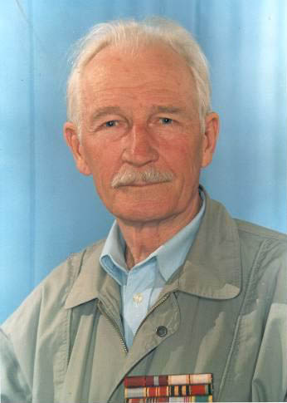
Презентация к уроку литературы «Добрый свет таланта Николая Дмитриевича Наволочкина» - к 90 - летию со дня рождения популярного дальневосточного писателя. »
“Любимый край, отцовский кров!
Я не забуду эти годы —
Веселый говор у костров,
Мальчишек дальние походы.”
«Мы с Амура» 1944 Н.Д. Наволочкин
Работу выполнила:
Завелицкая Елена Викторовна,
учитель русского языка и литературы
МБОУ СОШ № 63 г. Хабаровска

Slide 2
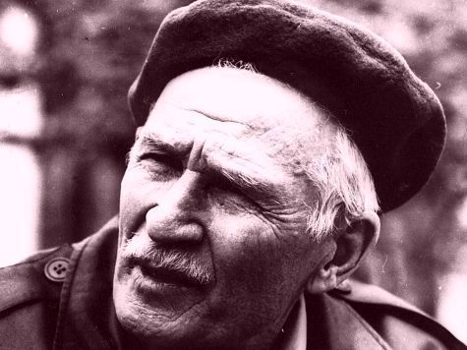
Николай Наволочкин – фронтовик, писатель-дальневосточник, почетный гражданин города Хабаровска, член редколлегии журнала «Дальний Восток», заслуженный работник культуры РСФСР, член Союза писателей СССР , лауреат премии имени Дьяченко.
Для многих поколений дальневосточников литературные произведения стали ярким примером преданного служения Родине, родному краю.
Николай Дмитриевич прошёл тяжелыми дорогами войны, испытал радость Победы, чувство гордости от сознания непобедимости нашего государства. Своим творчеством и активной жизненной позицией он внёс огромный вклад в развитие культуры Хабаровского края.

Slide 3
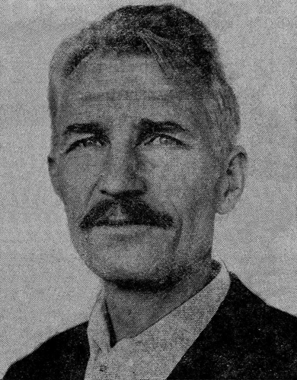
Николай Наволочкин в молодости
Николай Дмитриевич родился 5 января 1923 году в поселке Николаевка Еврейской автономной области, недалеко от Хабаровска.
В 1940 году окончил 10 классов школы в родном селе (там-же он и написал свои первые стихи)
После школы, до призыва в армию работал в школе лаборантом, а затем, библиотекарем.
В 1941 году был призван в армию.

Slide 4
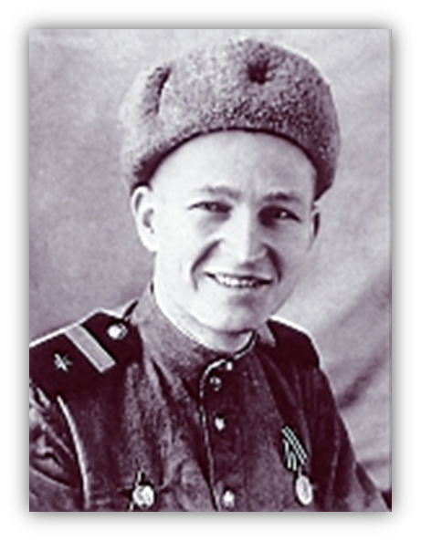
Военные годы
В августе 1941 года был призван в Красную Армию, служил в г. Свободный Амурской области. Здесь же, закончил полковую школу, получил звание сержанта, был командиров отделения связи.
Прошел боевой путь от Ельца до Польши, участвовал в Курской битве, форсировал реки — Десну, Сожу, Днепр, Западный Буг, освобождал Белоруссию от захватчиков.
За свой первый бой на Курской дуге получил орден Красной Звезды. Радист Николай Наволочкин вызвал огонь по танкам, ворвавшимся во двор дома, и подбил один из танков. За проявленный героизм в сражении Николай Дмитриевич был награждён орденом Красной Звезды.
Был ранен в бою, и был отправлен в госпиталь.
День Победы встретил в Новосибирске, откуда потом был отправлен на родину, на Дальний Восток.
Награжден орденом Отечественной войны, медалями "За боевые заслуги", "За победу над Германией", имеет польскую награду "Братство по оружию".

Slide 5
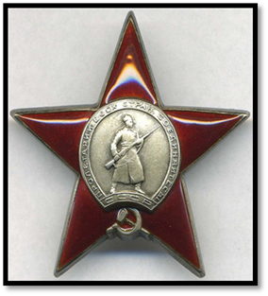
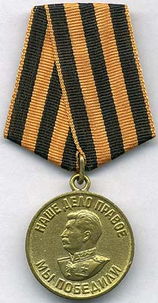
Награды за боевые заслуги
Орден Красной Звезды
Медаль «За боевые заслуги»
Медаль «За победу над Германией»
«Братерство брони» («Братство по оружию», Польша)

Slide 6
Начало творчества
После демобилизации из армии, в 1947 году, поступил на исторический факультет Хабаровского педагогического института, который окончил в 1951 году.
С 1951 года работал в хабаровском книжном издательстве, сначала редактором, затем главным редактором.
В 1953 году в Хабаровске вышла его первая поэтическая книжка «Дорогие мои земляки». В этот же год он был принят в Союз писателей СССР.
Наряду с основной работой Н.Д.Наволочкин является членом редколлегии журнала «Дальний Восток», членом Хабаровского отделения Союза советских писателей.

Slide 7
Литературные труды
Творчество Наволочкина Н. Д. включает более тридцати произведений различных жанров:
сборник стихов «Дорогие мои земляки…»
повесть «Амурские версты»
исторический очерк «13-й линейный батальон и его командир»
историческая повесть «По особым поручениям»
роман «С кем меняться судьбой»
детская проза «Как исправить единицу»
детские приключения «Бор-Бос поднимает паруса»
детская проза «Каникулы кота Егора»
повесть «Андрейка-путешественник»
военная повесть «Жди ракету»
юмористическая повесть «24 часа на щите»
военная повесть «Шли радисты»
повесть «Забытая история»
рассказ «Дело о полутора миллионах»
юмористическая повесть в рассказах «После дождичка… в среду»
детская проза «Полудница Акуля»
сборник стихов «Откуда течет Морошка»
стихи «На Амуре»

Slide 8
«Дорогие мои земляки…»
Первый сборник стихов
«Дорогие мои земляки» Николая Дмитриевича Наволочкина
вышел в 1953 году.
В нём рассказывалось о буднях тружеников села, о сплаве леса, о студентах и учителях,
о Герое Советского Союза
Евгении Дикопольцеве.

Slide 9
«Амурские версты»
Тяга к исследовательской работе привела историка к истокам освоения Хабаровского края, свой роман он назвал «Амурские версты» (1974). Написанная на документальной основе книга рассказывает о заселении и освоении Приамурья в 1857-1859 годы, о тяжком труде солдат-линейцев, закладывавших по Амуру первые поселения.
“ Как от Шилки по Амуру
Великие версты:
Ох, достались эти версты —
Стерли у рук персты…”
(Забайкальская песня)

Slide 10
«Знакомые кота егора»
Увлекательная повесть-сказка для детей младшего и среднего школьного возраста о домашних животных, живущих в каждом дворе. Герои повести "Каникулы кота Егора" решают навестить кота в городе а также разгадывают тайну знакомой коровы.

Slide 11
«Полудница акуля»
Герои повести известного дальневосточного писателя Полудница Акуля - сказочные персонажи и обыкновенные дачники, деревенские жители, разговорчивые животные и, даже ворчливые растения... Они растут, учатся, работают, отдыхают, путешествуют, просто стоят возле грядок на одном месте - охраняют огород. Но все они готовы прийти друг другу на помощь... На их взаимоотношениях автор учит читателей доброте, любознательности, наблюдательности, отзывчивости, умению сопереживать и другим необходимым современному человеку качествам.

Slide 12
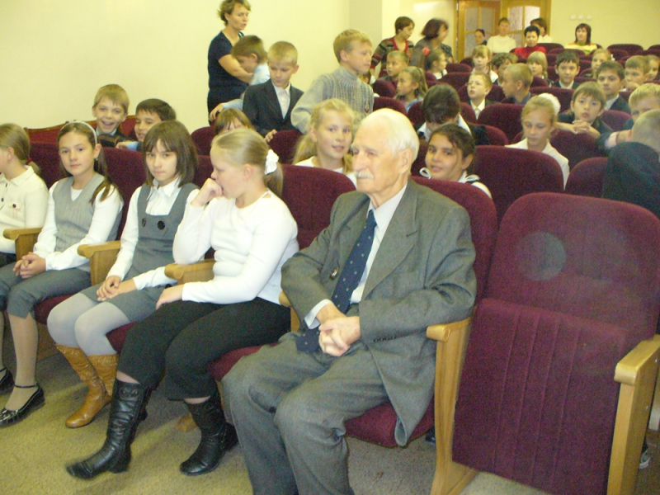
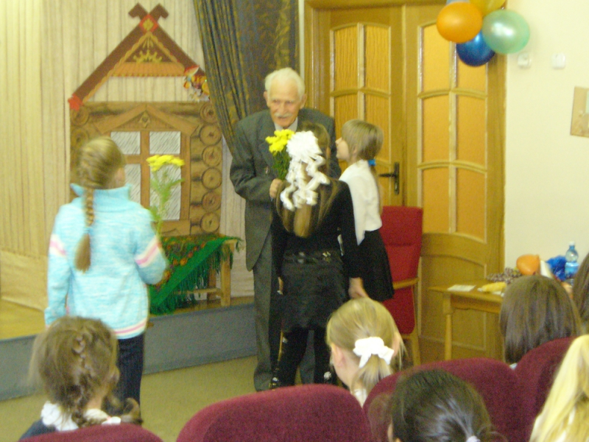
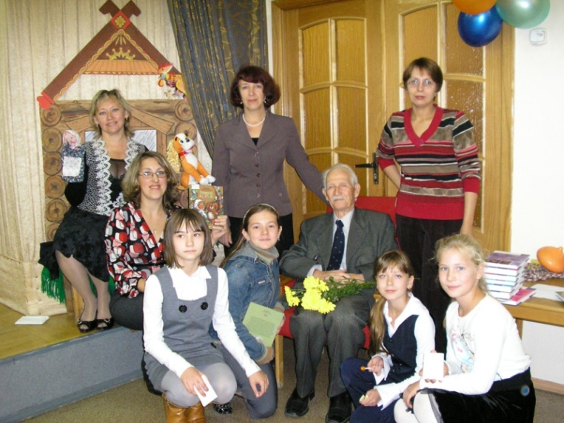
Презентация повести-сказки «Полудница Акуля» в 2008 году, в библиотеке имени Н.Д. Наволочкина
« Как исправить единицу».
Толковали ученицы:
«Как исправить единицу?»
Говорит одна: «Пустяк!
Это можно сделать так:
Как получишь единицу,
Тут уж нечего лениться,
Надо сразу назубок
Сесть и выучить урок»…

Slide 13
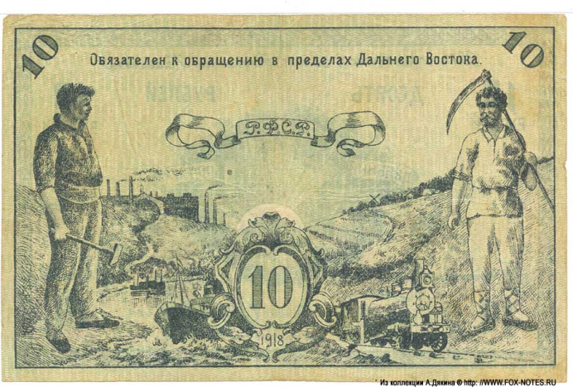
«Дело о полутора миллионах»
Многим запомнилась его не совсем обычная книжка-исследование «Дело о полутора миллионах» (1969), выросшая из увлечения писателя коллекционированием денежных знаков.
«Дело о полутора миллионах» — рассказ об истории выпусков бон,
о людях, причастных к ним, о трагических, а порой и комических случаях, связанных с денежным обращением на Дальнем Востоке, о событиях гражданской войны, вызвавших появление новых денежных знаков.

Slide 14
«Каникулы кота егора»
Небольшая повесть для детей младшего школьного возраста о приключении кота Егора в деревне.
Через забавные истории, которые происходят с котом, юный читатель знакомится с деревенской жизнью.

Slide 15
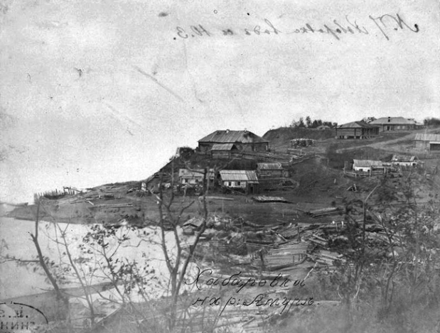
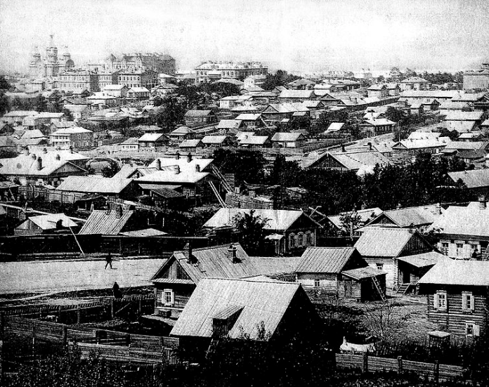
«Главное дело капитана дьяченко»
Спустя годы, вышла его книга «Главное дело капитана Дьяченко» (2007) –
словно в продолжение «Амурским верстам»,
об основателе Хабаровки.
Это историческое повествование о Я.В. Дьяченко и его участии в основании и строительстве г. Хабаровска.
Издание рассчитано на широкий круг читателей, изучающих историю Дальнего Востока.
Военный пост Хабаровка 1860–1870 гг.
Фото Владимир Васильевич Ланин.

Slide 16
«После дождичка... в среду. Были и небыли посёлка Н.»
Добродушные, легковерные, незадачливые люди, такие близкие и понятные, поступки их вызывают и смех, и сочувствие. Грустно-правдивые рассказы юмористической повести «После дождичка…в среду» согреты блестящим талантом писателя, его духовной кротостью и безмерной любовью к людям, поэтому эти бесхитростные истории и волнуют сердце, трогают до слез, заставляют задуматься о нашем житье-бытье.

Slide 17
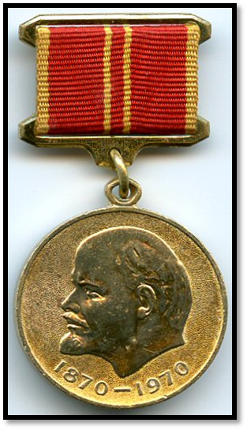
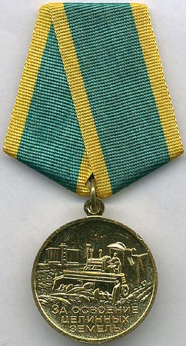
Трудовые награды
Медаль «За доблестный труд»
Медаль «За освоение целинных земель»
Орден «Знак Почёта»
«Почетный гражданин города Хабаровска» (22 мая 1995 года)
Премия Губернатора Хабаровского края в области литературы и искусства (за книгу «По особым поручениям», 1997)
Почетный знак Правительства Хабаровского края «За заслуги» имени Н. Н. Муравьева-Амурского (2008)

Slide 18
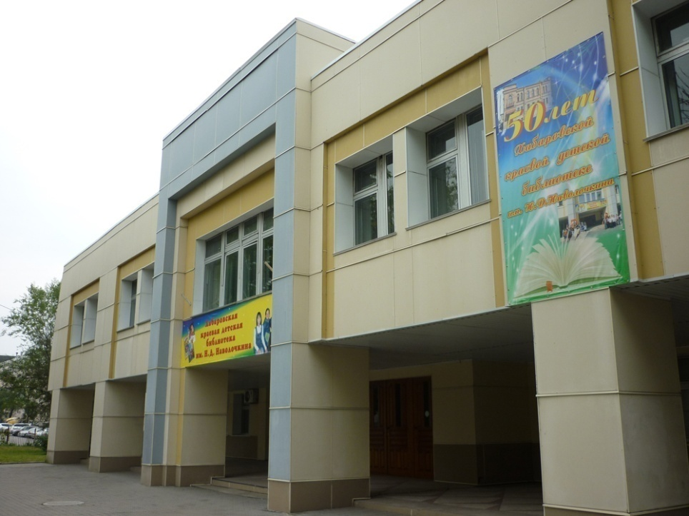
Краевая детская Библиотека имени Н. Д. Наволочкина
29 августа 2012 года за большие литературные заслуги в прославлении Хабаровского края и дальневосточной земли, Хабаровской краевой детской библиотеке было присвоено имя Николая Дмитриевича Наволочкина.
Торжественная церемония присвоения детской краевой библиотеке имени детского писателя, патриарха дальневосточной литературы, почетного гражданина города Хабаровска Николая Наволочкина
прошла в субботу, 2 июня 2012 года.

Slide 19
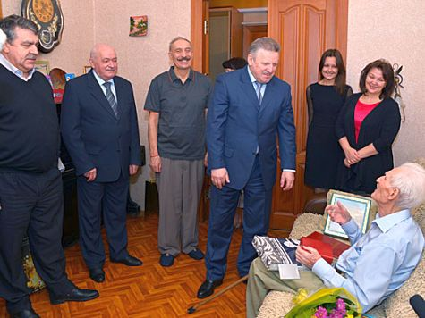
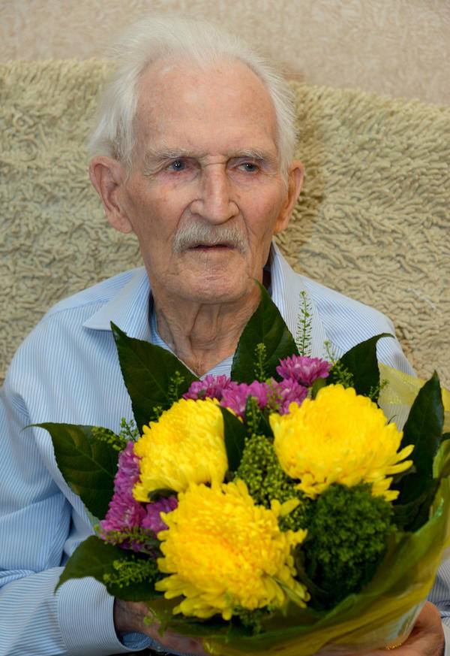
5 января 2013 года, писатель справлял свое 90-летие.
Николая Наволочкина пришли поздравить губернатор
Хабаровского края Вячеслав Шпорт,
министр культуры Хабаровского края - Александр Федосов
и министр социальной защиты - Николай Цилюрик.
В день своего рождения, 5 января, Николай Наволочкин принимает гостей у себя дома

Slide 20
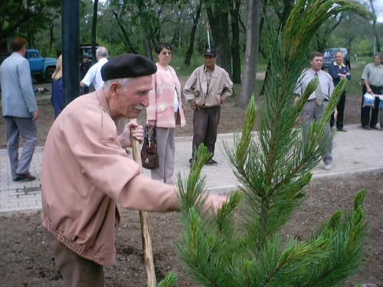
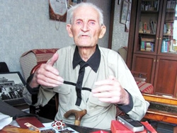
Сегодня Николай Дмитриевич почти не выходит из дома, возраст берет свое. Но из окна кабинета по-прежнему наблюдает за оживленной улицей и главной площадью города, по которой так любил прогуливаться вечерами в былые времена.
Николай Дмитриевич Наволочкин на посадке деревьев в парке “Динамо”
Многое изменилось в жизни Николая Наволочкина за последние годы, а вот глаза остались прежними - добрыми, отзывчивыми к человеческим проблемам, искренними и глубокими - столько они повидали.

Slide 21
Ссылки на использованную литературу и интернет-ресурсы
Сайт Бонистика
Центральная детская городская библиотека им. М. Горького
Живая библиотека
Интересные истории об известных личностях
Московский комсомолец, Хабаровск
Мои года, интернет-портал для уважаемых людей
Восток-медиа, новости для всех
Википедия
Хабаровский край
Информационное агентство Амур-пресс
Наволочкин Н., Амурские версты, кн. Изд., 1977
Константинов А.А., Почетные граждане Хабаровского края, г. Хабаровск, 1997
Дальневосточная литература, учебное пособие-хрестоматия для учащихся 8-9 классов общеобразовательных учреждений Хабаровского края, под редакцией В.Г. Мехетова, издательский дом «Частная коллекция», 2005

